Slide 1
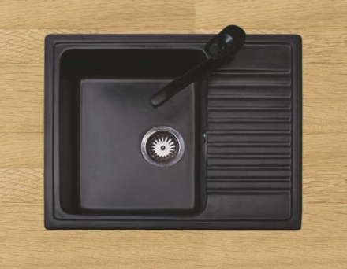
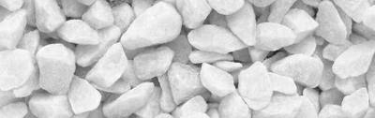
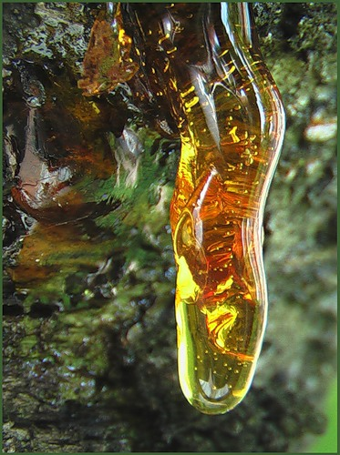


Литьевой Мрамор
(композитный материал)
Мойки «УлГран» производятся из литьевого мрамора:
80% натуральная мраморная крошка (Россия);
20% высококачественная полимерная смола;
натуральные красители.
В производстве используется европейское оборудование.
В итоге получается однородный, надежный и экологически чистый материал, последнее подтверждено сертификатами качества (представлены в каталоге).

Slide 2
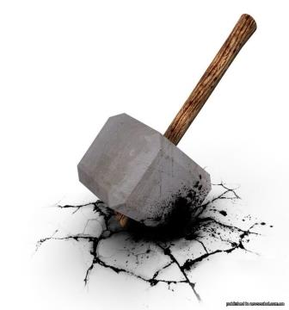
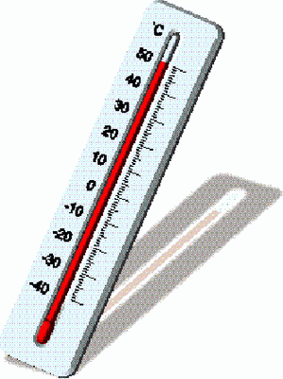
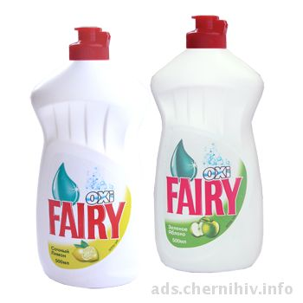
Потребительские свойства:
ТОП 5 ответов
ПРОЧНОСТЬ в 8 раз превышающую прочность натурального мрамора и сравнимую только с натуральным гранитом (толщина 1-1,5 см.);
ЖАРОСТОЙКОСТЬ и устойчивость к перепадам температур (держит термоудар-180с);
устойчивы к КРАСИТЕЛЯМ (не бояться контактов с кислотами и щелочами);
легкость в УХОДЕ и ГИГИЕНИЧНОСТЬ (отсутствие микропор и влагопроницаемости);
ГАРАНТИЯ – 2 года, срок службы – 10 лет.

Slide 3

Потребительские свойства:
- изделие выдерживает большие НАГРУЗКИ, что подтверждено испытаниями;
- высокое ШУМОПОДАВЛЕНИЕ и полное отсутствие вибрации (меньше шума от падающей воды из крана);
- поверхность на ощупь теплая, т.к. низкий коэффициент теплопроводности;
- отсутствие микропор обеспечивает высокие антибактериальные характеристики;
- материал обладает изоляционными свойствами;
- отсутствует радиоактивный фон, присущий природному камню.
Тест на статическую нагрузку* | 350 кг
Тест на удар, падающий шарик** | трещины с 90 см

Slide 4
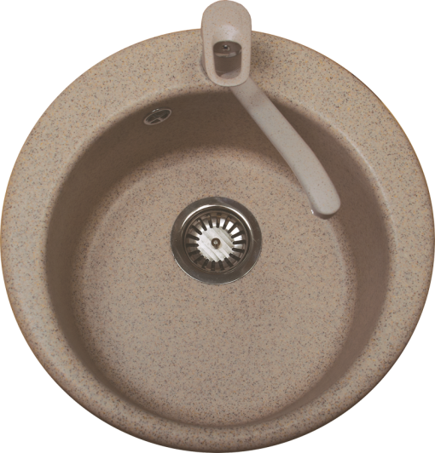
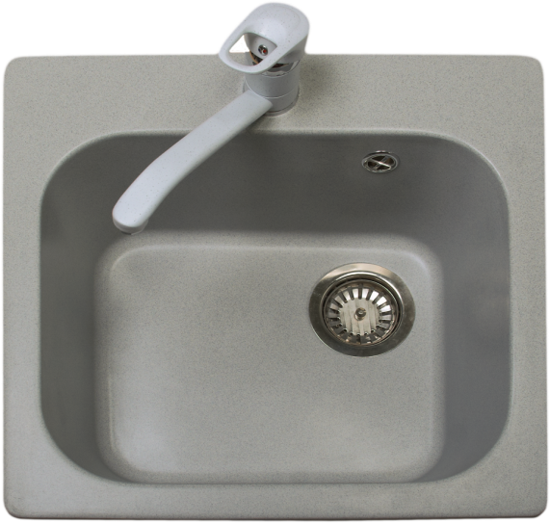
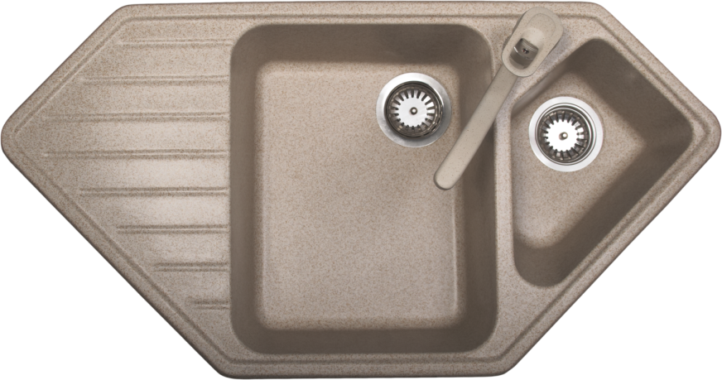
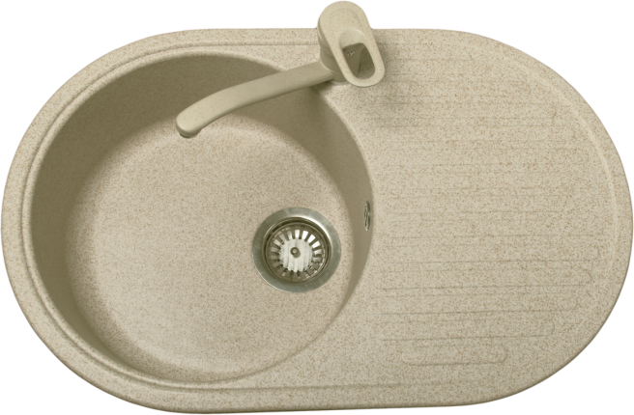
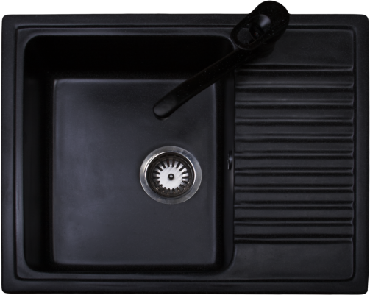
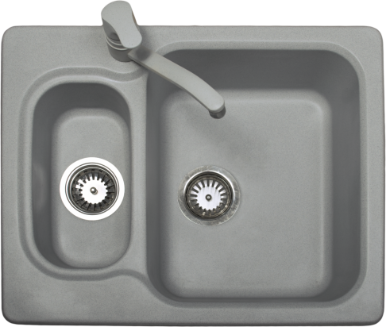
Ассортимент:32 модели, 10 цветов.
Каждый клиент найдет себе мойку по форме, размеру и цвету.
ФОРМА:
Круглые мойки; Прямоугольные мойки; Угловые мойки.
Мойки с крылом; Мойки с одной или двумя чашами.

Slide 5
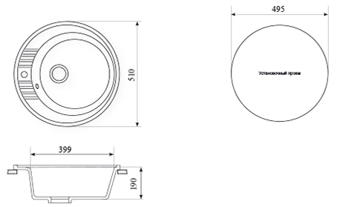
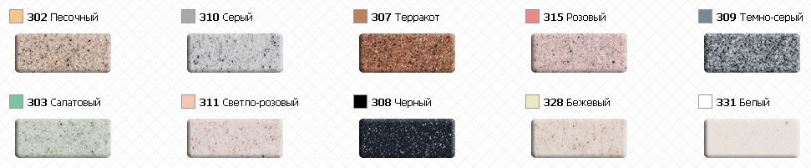
Ассортимент:32 модели, 10 цветов.
ПО РАЗМЕРУ:
Ширина:
Min – 420 мм.
Max – 1040 мм.
Глубина чаши:
180-200 мм.
ПО ЦВЕТУ:

Slide 6
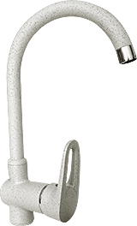
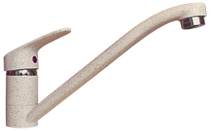
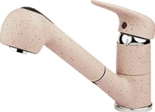
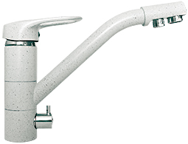
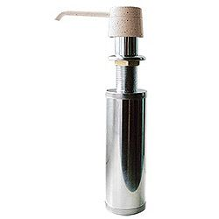
Смесители
-Смесители в цвет мойки
(9 моделей в 10 цветах)
Смеситель с лейкой и доп.выходом.
-Врезные дозаторы в цвет моек
Высота излива – 115 мм.
Высота излива – 250 мм.

Slide 7

Комплектация и установка
В комплектацию мойки входит:
-Сливная арматура (сифон, слив, перелив);
-Силиконовый герметик (для установки);
- Технический паспорт изделия (гарантийный талон);
-Фреза-сверло (для реверсивных моек - при сверлении не образуется сколов и микротрещин).
Установка:
- Вырезается отверстие;
- мойка «садится» на герметик (дополнительный крепеж не требуется);
(подробная инструкция в техническом паспорте)

Slide 8

Надежная упаковка
Каждая мойка упакована:
картонную коробку с ребрами жесткости.
Такая упаковка позволяет исключить загрязнения и повреждения при
погрузо-разгрузочных работах, перевозке или потерю комплектующих.

Slide 9
Не много о бренде
«Ulgran»
Компания производитель основана в 2010 году.
На данный момент является крупнейшим производителей кухонных моек из искусственного мрамора в России (30 регионов) и странах СНГ.
Производство находится в г.Ульяновск. В данный момент на фабрике трудятся около 80 человек.
Вся продукция имеет необходимые сертификаты качества.

